Slide 1

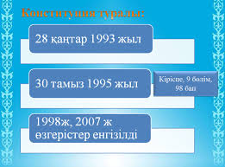
http://kiwi.kz/watch/1m1g6ugv7rsj/

Slide 2
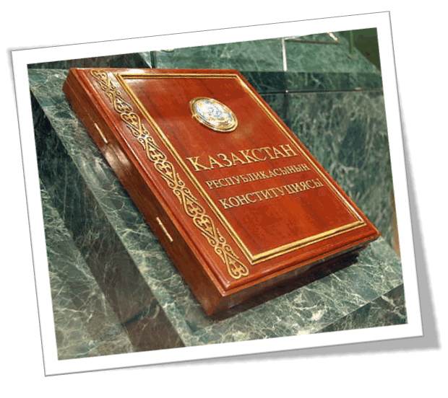
Неліктен Конституция азаматтардың құқықтары мен бостандықтарының негізгі кепілі болып табылады?

Slide 3
Оқу мақсаты
Қазақстан Республикасының Конституциясын талдау арқылы адамның және азаматтың конституциялық құқықтары, бостандықтары мен міндеттерін анықтау

Slide 4
Конституциялық құқықтың қайнар көздері
ҚР Конституция
Конституциялық Заң
Заң Закон
Жарлық Указ
Қаулы Постановление
Бұйрық Приказ
Шешім Решение

Slide 5
Конституция, Ата Заң ( латынның лат. constitutio — яғни «құрылым» сөзінен шыққан) — Мемлекеттің негізгі заңы, елдегі барлық басқа заңдарға қатысты жоғары заңды күшке ие заң немесе заңдар тобы. Конститу́ция (от лат. constitutio — устройство, установление, сложение) — основной закон государства, особый нормативный правовой акт, имеющий высшую юридическую силу.

Slide 6


Slide 7
Конституциялық құқық
?
?
?
?

Slide 8
Конституционное право
призвано регулировать общественные отношения, возникающие в процессе осуществления государственной власти. Таким образом, предметом конституционного права являются общественные отношения, связанные с осуществлением государственной власти и ее организации, устройством государства, а также между человеком и государством.

Slide 9
Конституциялық құкық
қоғам мен мемлекет құрылысының негіздерін;
мемлекеттік билік пен жергілікті өзін-өзі басқару ісін жүзеге асырудың тәртібін;
адам және азамат құқығын, бостандығы мен міндеттерін реттейді.

Slide 10
Жұптық жұмыс adilet.zan.kz
Жеке құқықтар мен бостандықтар
Экономикалық, әлеуметтік және мәдени құқықтар
Саяси құқықтар мен бостандықтар
4. Міндеттері
http://adilet.zan.kz/kaz/docs/K950001000_

Slide 11
Жеке тұлға құқықтар мен бостандықтар | Саяси құқықтар мен бостандықтар | Әлеуметтік, экономикалық және мәдени құқықтар

Slide 12
Жазбаша жұмыс
«Азаматтардың құқықтары мен бостандықтары елімізде қалай жүзеге асырылып жатыр?» туралы ой толғау жазады.

Slide 13
Конституциялық құқық
- Конституциялық құқықтар мен бостандықтар жеке адамның конституциялық міндеттері
- Конституция дегеніміз (...)
- ҚР Конституциясының қабылдауына келесі факторлар әсер етті (...)
- Конституция кепілдік береді (...)
- Адам мен азаматтың құқықтарына/
бостандықтарына/міндеттеріне жатады: ( ...)

Slide 14

Рефлексия

